Slide 1
Приведение матрицы к жордановой форме

Slide 2
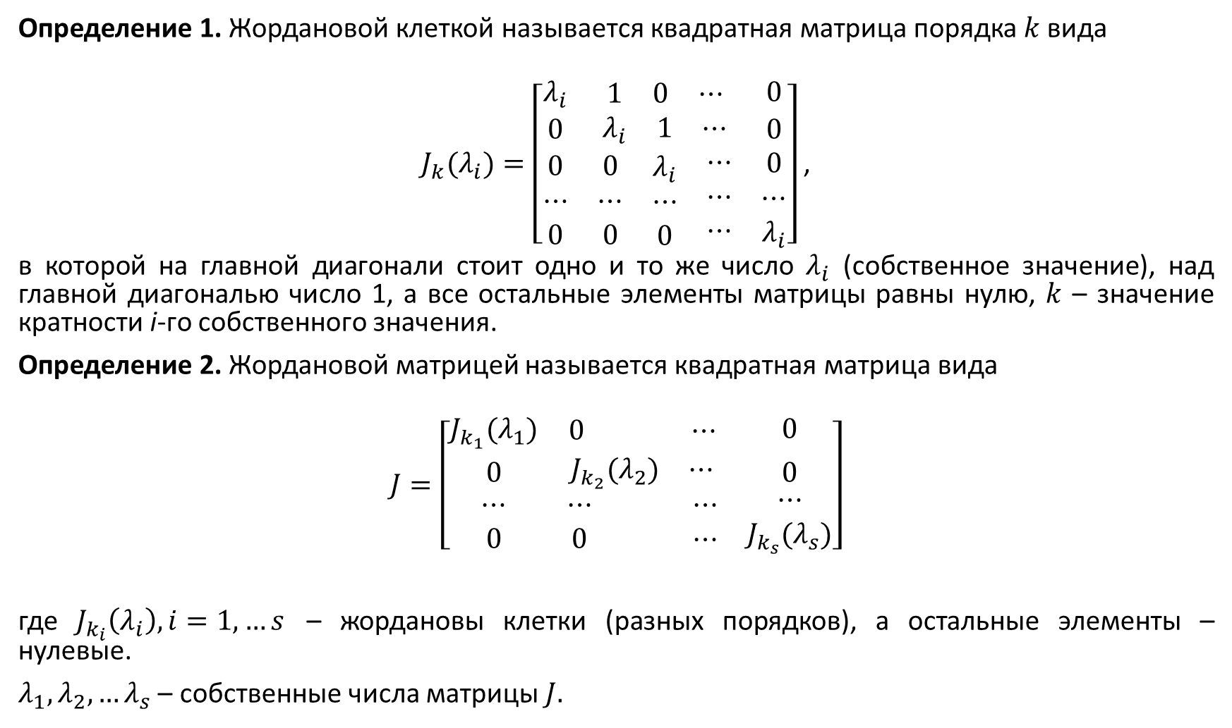
Определение 1. Жордановой клеткой называется квадратная матрица порядка $k$вида
$J_{k}(λ_{i})=\left[\begin{matrix}λ_{i} & \begin{matrix}1 & 0 & ⋯\end{matrix} & 0 \\ 0 & \begin{matrix}λ_{i} & 1 & ⋯\end{matrix} & 0 \\ \begin{matrix}0 \\ ⋯ \\ 0\end{matrix} & \begin{matrix}\begin{matrix}0 \\ ⋯ \\ 0\end{matrix} & \begin{matrix}λ_{i} \\ ⋯ \\ 0\end{matrix} & \begin{matrix}⋯ \\ ⋯ \\ ⋯\end{matrix}\end{matrix} & \begin{matrix}0 \\ ⋯ \\ λ_{i}\end{matrix}\end{matrix}\right]$ ,
в которой на главной диагонали стоит одно и то же число $λ_{i}$ (собственное значение), над главной диагональю число 1, а все остальные элементы матрицы равны нулю, $k$ – значение кратности i-го собственного значения.
Определение 2. Жордановой матрицей называется квадратная матрица вида
$$J=\left[\begin{matrix}J_{k_{1}}(λ_{1}) & \begin{matrix}0 & ⋯\end{matrix} & 0 \\ 0 & \begin{matrix}J_{k_{2}}(λ_{2}) & ⋯\end{matrix} & 0 \\ \begin{matrix}⋯ \\ 0\end{matrix} & \begin{matrix}\begin{matrix}⋯ \\ 0\end{matrix} & \begin{matrix} ⋯ \\ ⋯\end{matrix}\end{matrix} & \begin{matrix}⋯ \\ J_{k_{s}}(λ_{s})\end{matrix}\end{matrix}\right]$$
где $J_{k_{i}}\left(λ_{i}\right), i=1,…s$ – жордановы клетки (разных порядков), а остальные элементы – нулевые.
$λ_{1}, λ_{2},…λ_{s}$ – собственные числа матрицы $J.$

Slide 3
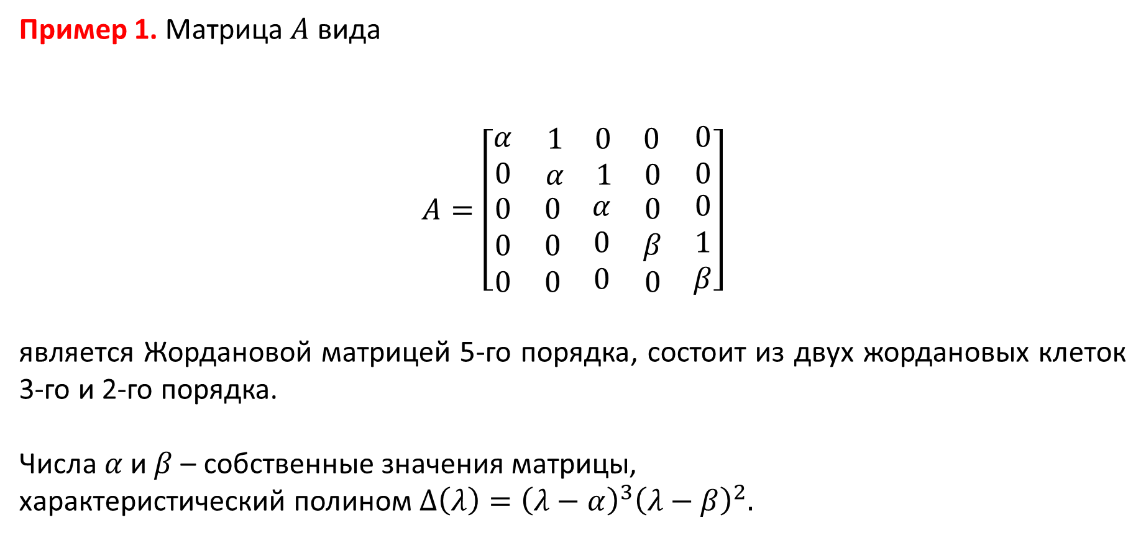
Пример 1. Матрица $A$ вида
$$A=\left[\begin{matrix}α & \begin{matrix}1 & 0 & 0\end{matrix} & 0 \\ 0 & \begin{matrix}α & 1 & 0\end{matrix} & 0 \\ \begin{matrix}0 \\ 0 \\ 0\end{matrix} & \begin{matrix}\begin{matrix}0 \\ 0 \\ 0\end{matrix} & \begin{matrix}α \\ 0 \\ 0\end{matrix} & \begin{matrix}0 \\ β \\ 0\end{matrix}\end{matrix} & \begin{matrix}0 \\ 1 \\ β\end{matrix}\end{matrix}\right]$$
является Жордановой матрицей 5-го порядка, состоит из двух жордановых клеток 3-го и 2-го порядка.
Числа $α$ и $β$ – собственные значения матрицы,
характеристический полином $∆\left(λ\right)={\left(λ−α\right)}^{3}{\left(λ−β\right)}^{2}.$

Slide 4
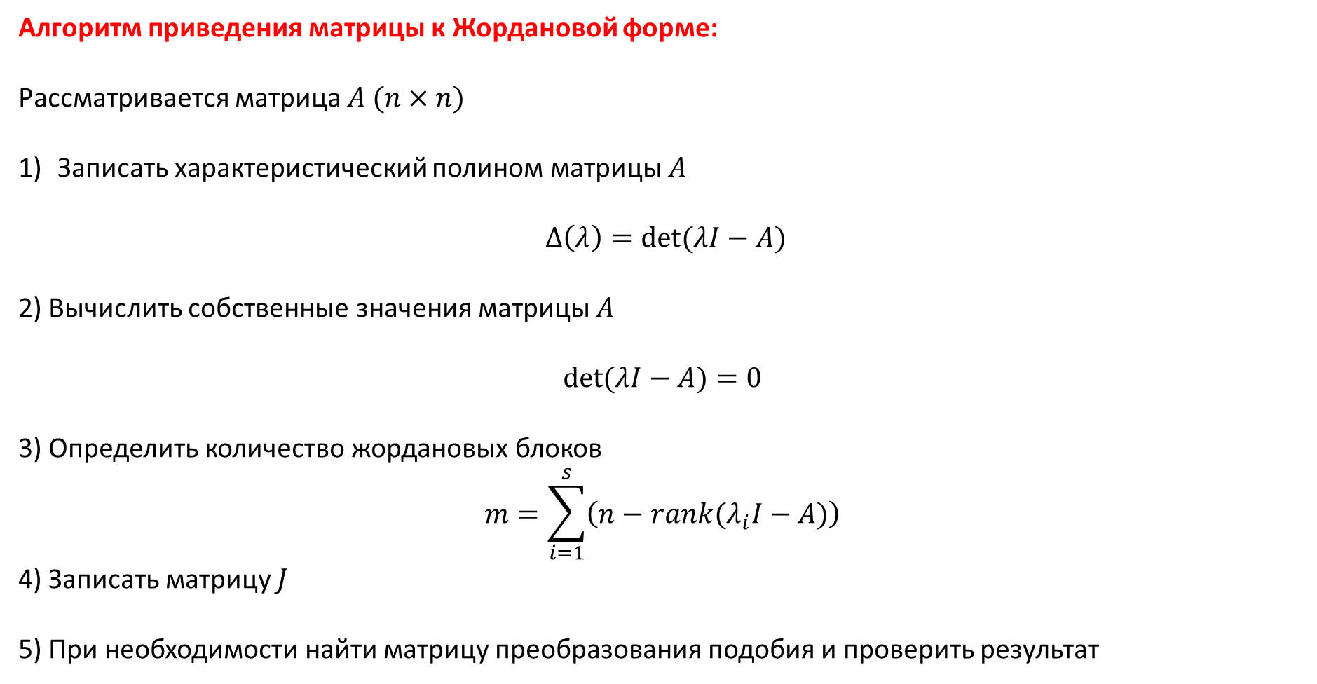
Алгоритм приведения матрицы к Жордановой форме:
Рассматривается матрица $A (n×n)$
Записать характеристический полином матрицы $A$
$∆\left(λ\right)=\det{(λI−A)}$
2) Вычислить собственные значения матрицы $A$
$$\det{(λI−A)}=0$$
3) Определить количество жордановых блоков
$$m=\sum_{i=1}^{s}{\left(n−rank(λ_{i}I−A)\right)}$$
4) Записать матрицу $J$
5) При необходимости найти матрицу преобразования подобия и проверить результат

Slide 5
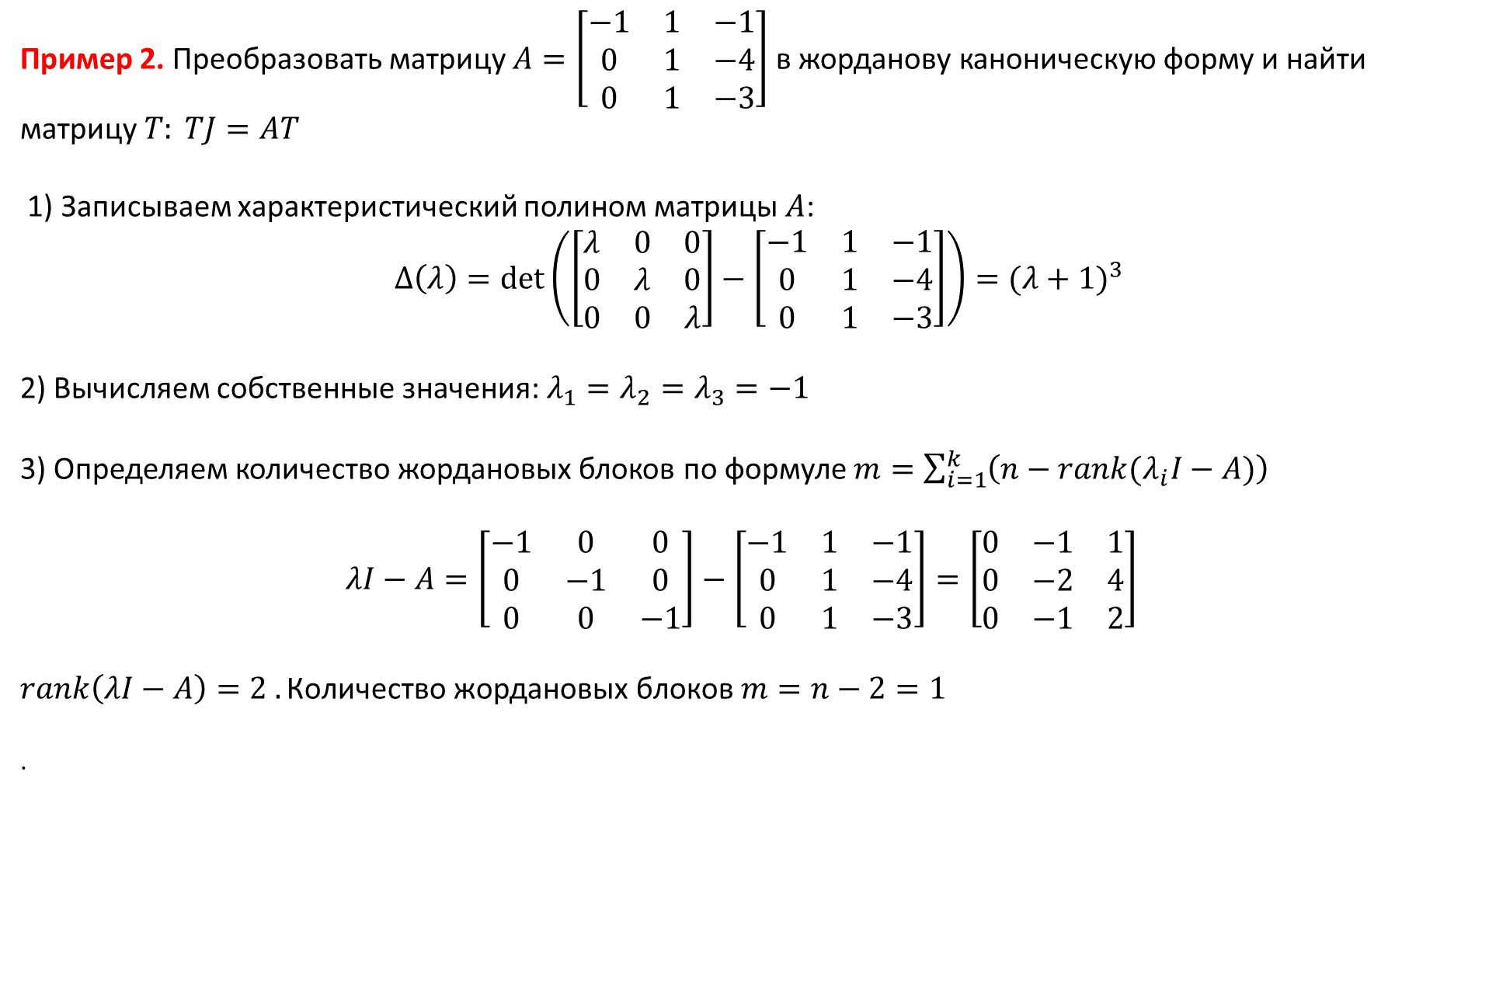
Каноническая жорданова форма
Пример 2. Преобразовать матрицу $A=\left[\begin{matrix}−1 & 1 & −1 \\ 0 & 1 & −4 \\ 0 & 1 & −3\end{matrix}\right]$в жорданову каноническую форму и найти матрицу$T: TJ=AT$
1) Записываем характеристический полином матрицы $A$:
$$∆\left(λ\right)=\det\left(\left[\begin{matrix}λ & 0 & 0 \\ 0 & λ & 0 \\ 0 & 0 & λ\end{matrix}\right]−\left[\begin{matrix}−1 & 1 & −1 \\ 0 & 1 & −4 \\ 0 & 1 & −3\end{matrix}\right]\right)=({λ+1)}^{3}$$
2) Вычисляем собственные значения: $λ_{1}=λ_{2}=λ_{3}=−1$
3) Определяем количество жордановых блоков по формуле $m=\sum_{i=1}^{k}{\left(n−rank(λ_{i}I−A)\right)}$
$$λI−A=\left[\begin{matrix}−1 & 0 & 0 \\ 0 & −1 & 0 \\ 0 & 0 & −1\end{matrix}\right]−\left[\begin{matrix}−1 & 1 & −1 \\ 0 & 1 & −4 \\ 0 & 1 & −3\end{matrix}\right]=\left[\begin{matrix}0 & −1 & 1 \\ 0 & −2 & 4 \\ 0 & −1 & 2\end{matrix}\right]$$
$rank\left(λI−A\right)=2 .\text{К}\text{оличество жордановых блоков} m=n−2=1$
.

Slide 6

4) Записываем матрицу $J$
$J=\left[\begin{matrix}λ & 1 & 0 \\ 0 & λ & 1 \\ 0 & 0 & λ\end{matrix}\right]=\left[\begin{matrix}−1 & 1 & 0 \\ 0 & −1 & 1 \\ 0 & 0 & −1\end{matrix}\right]$
5) Вычисляем матрицу преобразования $TJ=AT$ :
$\left[\begin{matrix}T_{1} & T_{2} & T_{3}\end{matrix}\right]\left[\begin{matrix}λ & 1 & 0 \\ 0 & λ & 1 \\ 0 & 0 & λ\end{matrix}\right]=A\left[\begin{matrix}T_{1} & T_{2} & T_{3}\end{matrix}\right]$
$$λT_{1}=AT_{1}; { T}_{1}+λT_{2}=AT_{2}; T_{2}+λT_{3}=AT_{3}.$$
$T=\left[\begin{matrix}T_{1} & T_{2} & T_{3}\end{matrix}\right]=\left[\begin{matrix}1 & 0 & 0 \\ 0 & 2 & −1 \\ 0 & 1 & −1\end{matrix}\right]$,

Slide 7
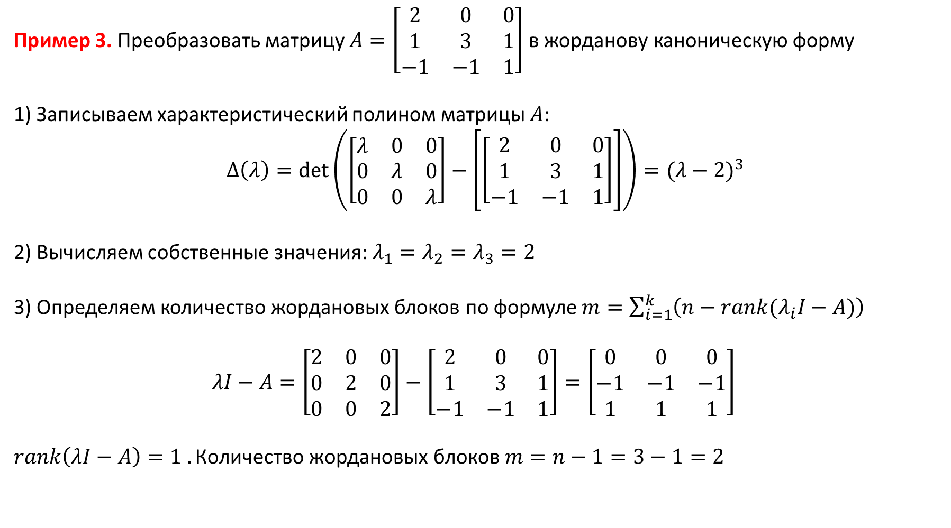
Пример 3. Преобразовать матрицу $A=\left[\begin{matrix}2 & 0 & 0 \\ 1 & 3 & 1 \\ −1 & −1 & 1\end{matrix}\right]$в жорданову каноническую форму
1) Записываем характеристический полином матрицы $A$:
$$∆\left(λ\right)=\det\left(\left[\begin{matrix}λ & 0 & 0 \\ 0 & λ & 0 \\ 0 & 0 & λ\end{matrix}\right]−\left[\left[\begin{matrix}2 & 0 & 0 \\ 1 & 3 & 1 \\ −1 & −1 & 1\end{matrix}\right]\right]\right)=({λ−2)}^{3}$$
2) Вычисляем собственные значения: $λ_{1}=λ_{2}=λ_{3}=2$
3) Определяем количество жордановых блоков по формуле $m=\sum_{i=1}^{k}{\left(n−rank(λ_{i}I−A)\right)}$
$$λI−A=\left[\begin{matrix}2 & 0 & 0 \\ 0 & 2 & 0 \\ 0 & 0 & 2\end{matrix}\right]−\left[\begin{matrix}2 & 0 & 0 \\ 1 & 3 & 1 \\ −1 & −1 & 1\end{matrix}\right]=\left[\begin{matrix}0 & 0 & 0 \\ −1 & −1 & −1 \\ 1 & 1 & 1\end{matrix}\right]$$
$rank\left(λI−A\right)=1 .\text{К}\text{оличество жордановых блоков} m=n−1=3−1=2$

Slide 8

Тогда с точностью до расположения жордановых клеток матрица $J$ имеет вид
$J=\left[\begin{matrix}λ & 0 & 0 \\ 0 & λ & 1 \\ 0 & 0 & λ\end{matrix}\right]=\left[\begin{matrix}2 & 0 & 0 \\ 0 & 2 & 1 \\ 0 & 0 & 2\end{matrix}\right]$

Slide 9

Пример 4. Преобразовать матрицу $A=\left[\begin{matrix}2 & \begin{matrix}0 & 0\end{matrix} & 0 \\ 4 & \begin{matrix}2 & 0\end{matrix} & 0 \\ \begin{matrix}3 \\ −1\end{matrix} & \begin{matrix}\begin{matrix}−1 \\ 2\end{matrix} & \begin{matrix}2 \\ 1\end{matrix}\end{matrix} & \begin{matrix}0 \\ 2\end{matrix}\end{matrix}\right]$ в жорданову каноническую форму

Slide 10
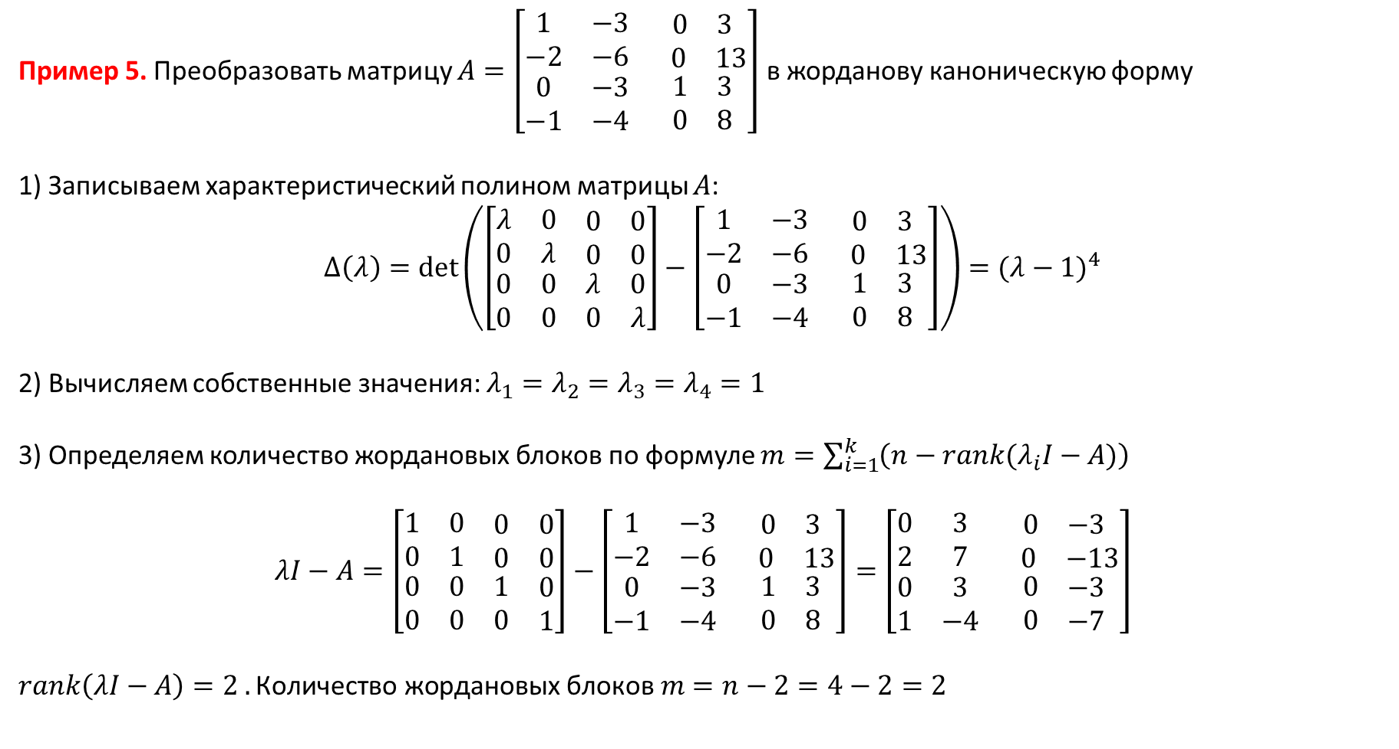
Пример 5. Преобразовать матрицу $A=\left[\begin{matrix}1 & −3 & \begin{matrix}0 & 3\end{matrix} \\ −2 & −6 & \begin{matrix}0 & 13\end{matrix} \\ \begin{aligned}0 \\ −1\end{aligned} & \begin{aligned}−3 \\ −4\end{aligned} & \begin{matrix}\begin{aligned}1 \\ 0\end{aligned} & \begin{aligned}3 \\ 8\end{aligned}\end{matrix}\end{matrix}\right]$в жорданову каноническую форму
1) Записываем характеристический полином матрицы $A$:
$$∆\left(λ\right)=\det\left(\left[\begin{matrix}λ & 0 & \begin{matrix}0 & 0\end{matrix} \\ 0 & λ & \begin{matrix}0 & 0\end{matrix} \\ \begin{aligned}0 \\ 0\end{aligned} & \begin{aligned}0 \\ 0\end{aligned} & \begin{matrix}\begin{aligned}λ \\ 0\end{aligned} & \begin{aligned}0 \\ λ\end{aligned}\end{matrix}\end{matrix}\right]−\left[\begin{matrix}1 & −3 & \begin{matrix}0 & 3\end{matrix} \\ −2 & −6 & \begin{matrix}0 & 13\end{matrix} \\ \begin{aligned}0 \\ −1\end{aligned} & \begin{aligned}−3 \\ −4\end{aligned} & \begin{matrix}\begin{aligned}1 \\ 0\end{aligned} & \begin{aligned}3 \\ 8\end{aligned}\end{matrix}\end{matrix}\right]\right)=({λ−1)}^{4}$$
2) Вычисляем собственные значения: $λ_{1}=λ_{2}=λ_{3}=λ_{4}=1$
3) Определяем количество жордановых блоков по формуле $m=\sum_{i=1}^{k}{\left(n−rank(λ_{i}I−A)\right)}$
$$λI−A=\left[\begin{matrix}1 & 0 & \begin{matrix}0 & 0\end{matrix} \\ 0 & 1 & \begin{matrix}0 & 0\end{matrix} \\ \begin{aligned}0 \\ 0\end{aligned} & \begin{aligned}0 \\ 0\end{aligned} & \begin{matrix}\begin{aligned}1 \\ 0\end{aligned} & \begin{aligned}0 \\ 1\end{aligned}\end{matrix}\end{matrix}\right]−\left[\begin{matrix}1 & −3 & \begin{matrix}0 & 3\end{matrix} \\ −2 & −6 & \begin{matrix}0 & 13\end{matrix} \\ \begin{aligned}0 \\ −1\end{aligned} & \begin{aligned}−3 \\ −4\end{aligned} & \begin{matrix}\begin{aligned}1 \\ 0\end{aligned} & \begin{aligned}3 \\ 8\end{aligned}\end{matrix}\end{matrix}\right]=\left[\begin{matrix}0 & 3 & \begin{matrix}0 & −3\end{matrix} \\ 2 & 7 & \begin{matrix}0 & −13\end{matrix} \\ \begin{aligned}0 \\ 1\end{aligned} & \begin{aligned}3 \\ −4\end{aligned} & \begin{matrix}\begin{aligned}0 \\ 0\end{aligned} & \begin{aligned}−3 \\ −7\end{aligned}\end{matrix}\end{matrix}\right]$$
$rank\left(λI−A\right)=2 .\text{К}\text{оличество жордановых блоков} m=n−2=4−2=2$

Slide 11
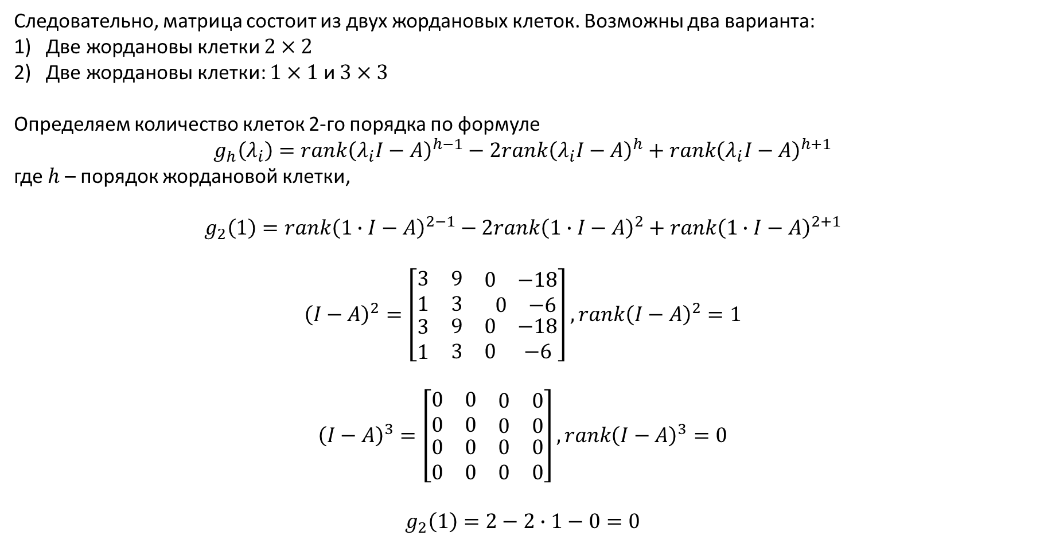
Следовательно, матрица состоит из двух жордановых клеток. Возможны два варианта:
Две жордановы клетки $2×2$
Две жордановы клетки: $1×1$ и $3×3$
Определяем количество клеток 2-го порядка по формуле
$$g_{h}\left(λ_{i}\right)=rank{\left(λ_{i}I−A\right)}^{h−1}−2rank{\left(λ_{i}I−A\right)}^{h}+rank{\left(λ_{i}I−A\right)}^{h+1}$$
где $h$ – порядок жордановой клетки,
$$g_{2}\left(1\right)=rank{\left(1∙I−A\right)}^{2−1}−2rank{\left(1∙I−A\right)}^{2}+rank{\left(1∙I−A\right)}^{2+1}$$
$${\left(I−A\right)}^{2}=\left[\begin{matrix}3 & 9 & \begin{matrix}0 & −18\end{matrix} \\ 1 & 3 & \begin{matrix}0 & −6\end{matrix} \\ \begin{aligned}3 \\ 1\end{aligned} & \begin{aligned}9 \\ 3\end{aligned} & \begin{matrix}\begin{aligned}0 \\ 0\end{aligned} & \begin{aligned}−18 \\ −6\end{aligned}\end{matrix}\end{matrix}\right],{rank\left(I−A\right)}^{2}=1$$
$${\left(I−A\right)}^{3}=\left[\begin{matrix}0 & 0 & \begin{matrix}0 & 0\end{matrix} \\ 0 & 0 & \begin{matrix}0 & 0\end{matrix} \\ \begin{aligned}0 \\ 0\end{aligned} & \begin{aligned}0 \\ 0\end{aligned} & \begin{matrix}\begin{aligned}0 \\ 0\end{aligned} & \begin{aligned}0 \\ 0\end{aligned}\end{matrix}\end{matrix}\right],{rank\left(I−A\right)}^{3}=0$$
$$g_{2}\left(1\right)=2−2∙1−0=0$$

Slide 12
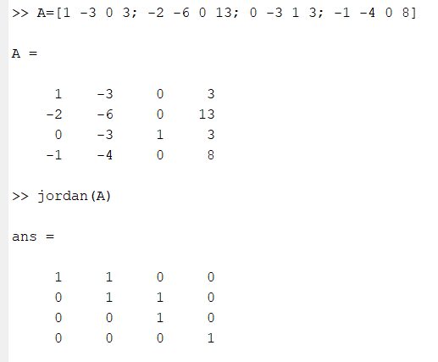

Следовательно, клеток размера $2×2$ нет, и матрица $J$ имеет вид (с точностью до расположения блоков)
$$J=\left[\begin{matrix}1 & 1 & \begin{matrix}0 & 0\end{matrix} \\ 0 & 1 & \begin{matrix}1 & 0\end{matrix} \\ \begin{aligned}0 \\ 0\end{aligned} & \begin{aligned}0 \\ 0\end{aligned} & \begin{matrix}\begin{aligned}1 \\ 0\end{aligned} & \begin{aligned}0 \\ 1\end{aligned}\end{matrix}\end{matrix}\right]$$
Проверяем в Matlab:

